Slide 1
ODD GUNNAR SKAGESTAD
ÅRETS HENDELSER I RUSSLANDS UTENRIKSPOLITIKK
Skedsmokorset Rotaryklubb 25. januar 2016.
WWW.OGSKAGESTAD.NET

Slide 5
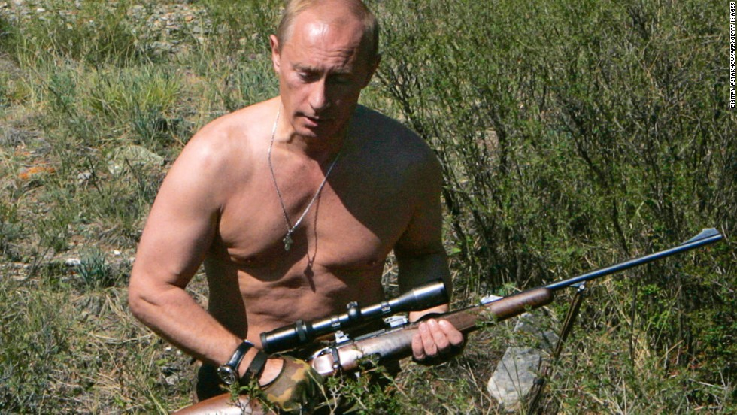

Slide 6
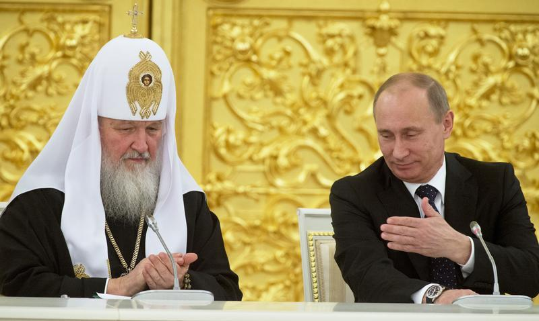

Slide 10
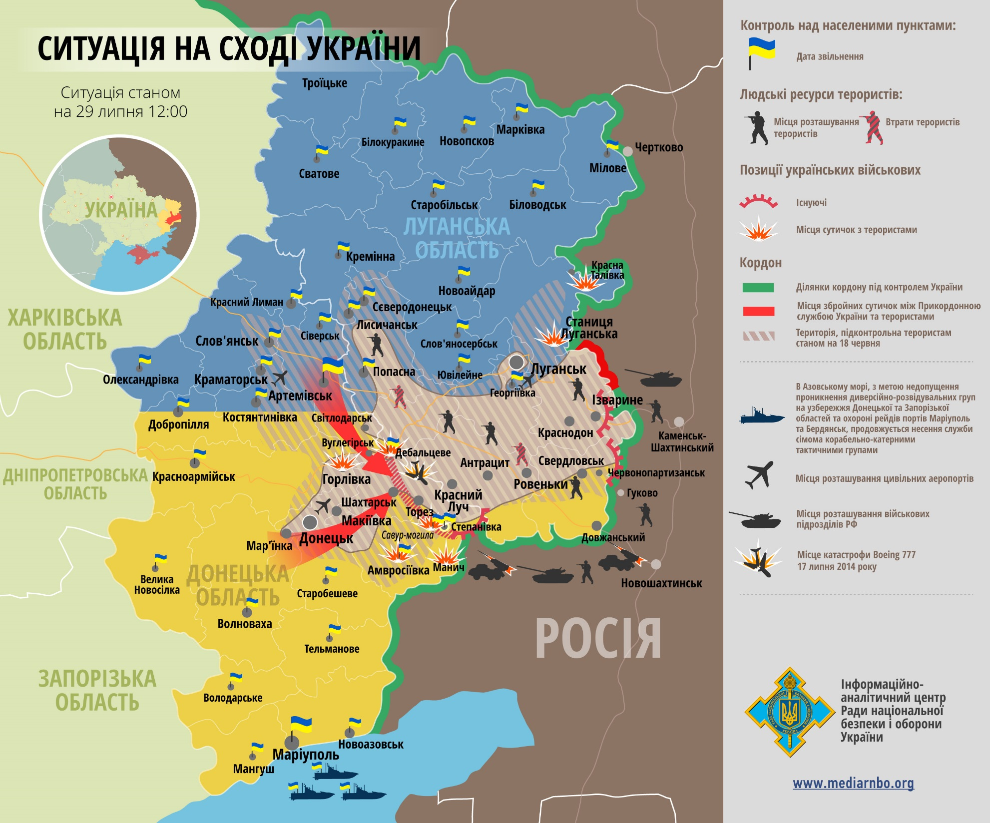

Slide 11
BRUTTO NASJONALPRODUKT
1000 MILL. US $ (IMF)
1 USA 14 624
2 Kina 5 745
3 Japan 5 391
4 Tyskland 3 306
5 Frankrike 2 555
6 Storbritannia 2 259
7 Italia 2 037
8 Brasil 2 024
9 Canada 1 564
10 Russland 1 577

Slide 12
FOLKETALL
(mill. innbyggere)
1 Kina 1 330
2 India 1 173
3 USA 320
4 Indonesia 250
5 Brasil 201
6 Pakistan 182
7 Nigeria 174
8 Bangladesh 157
9 Russland 143
10 Japan 127

Slide 13
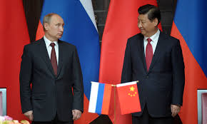

Slide 14
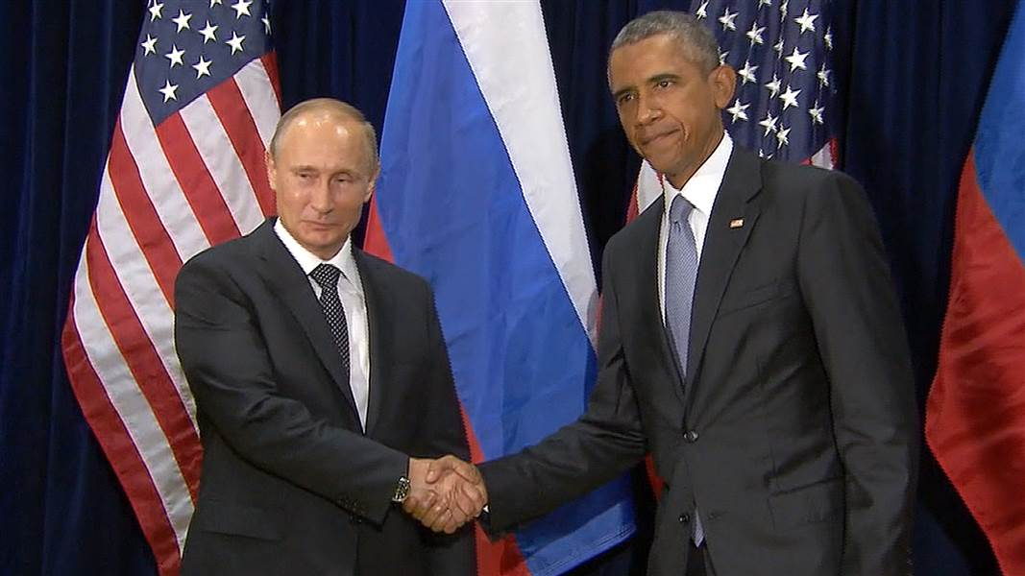

Slide 15
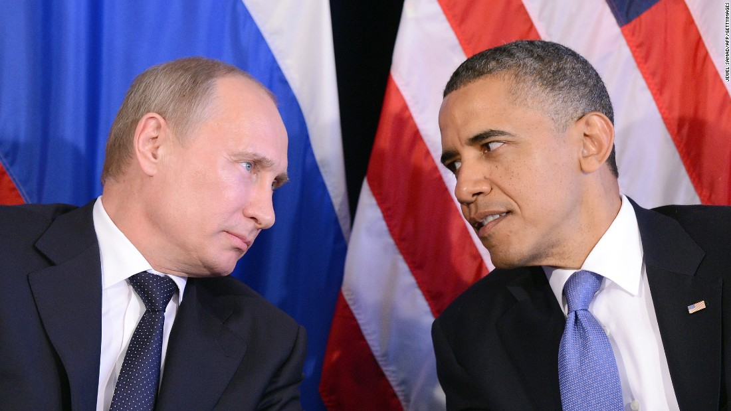

Slide 16
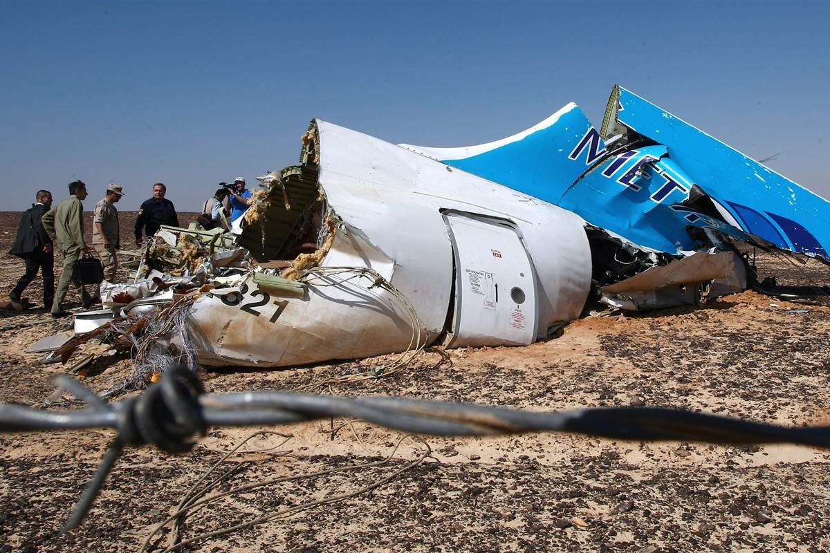

Slide 17
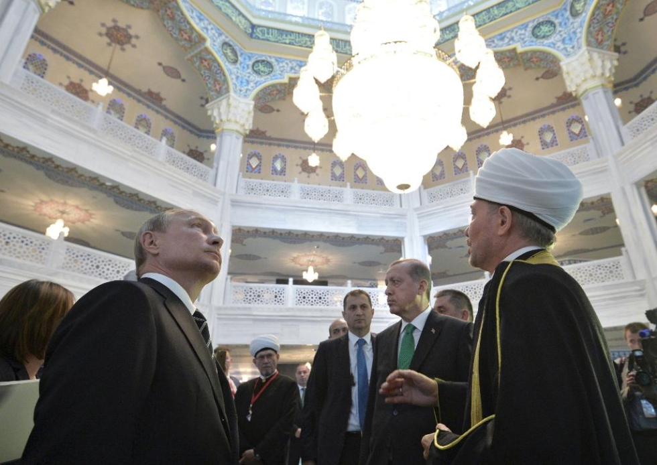

Slide 18
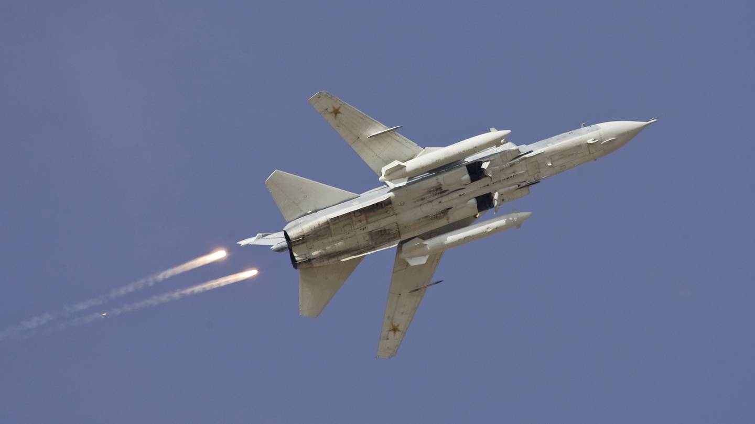

Slide 19
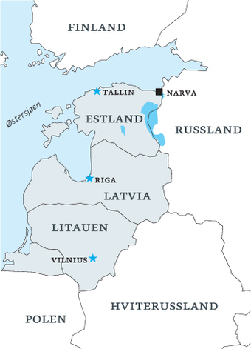

Slide 20
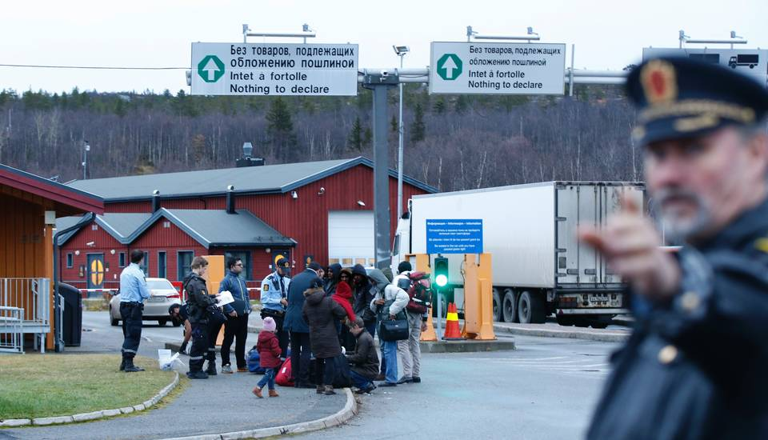

Slide 21
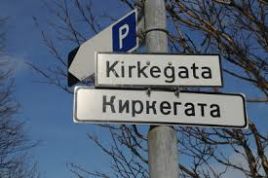

Slide 22


Slide 23
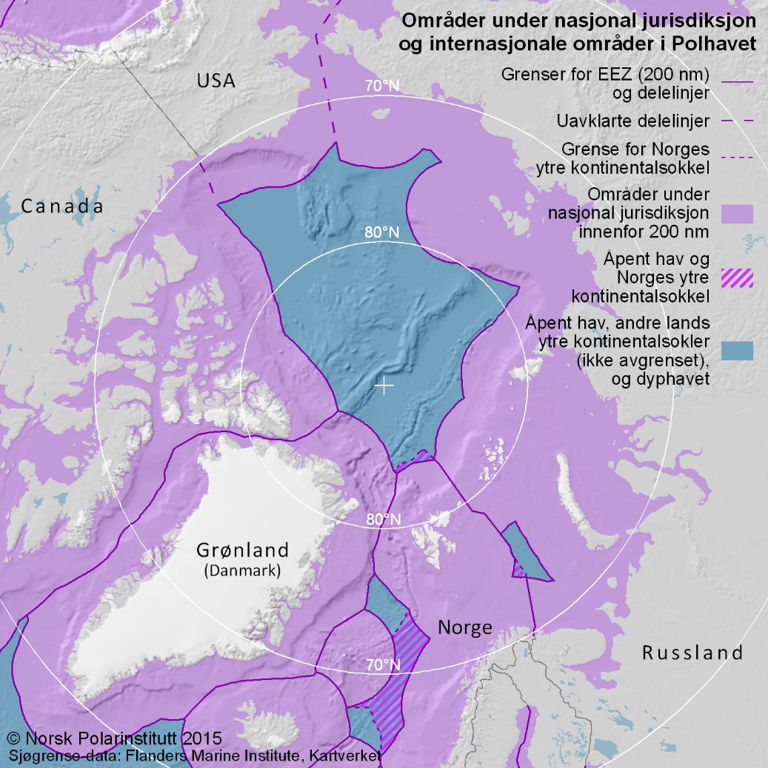

Slide 24
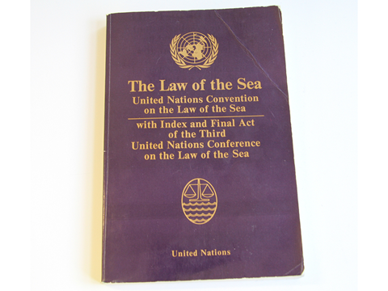
Norsk utenrikspolitisk målsetting:
  Styrke internasjonalt samarbeid og internasjonal rettsorden
Notes:
Å styrke internasjonalt samarbeid og den internasjonale rettsorden er ett av de overordnede målene for norsk utenrikspolitikk.
Dette gjelder også mht. Antarktis og verdens havområder.
Denne plansjen viser “Havets Grunnlov”: FNs Havrettskonvensjon av 1982.

